Slide 1
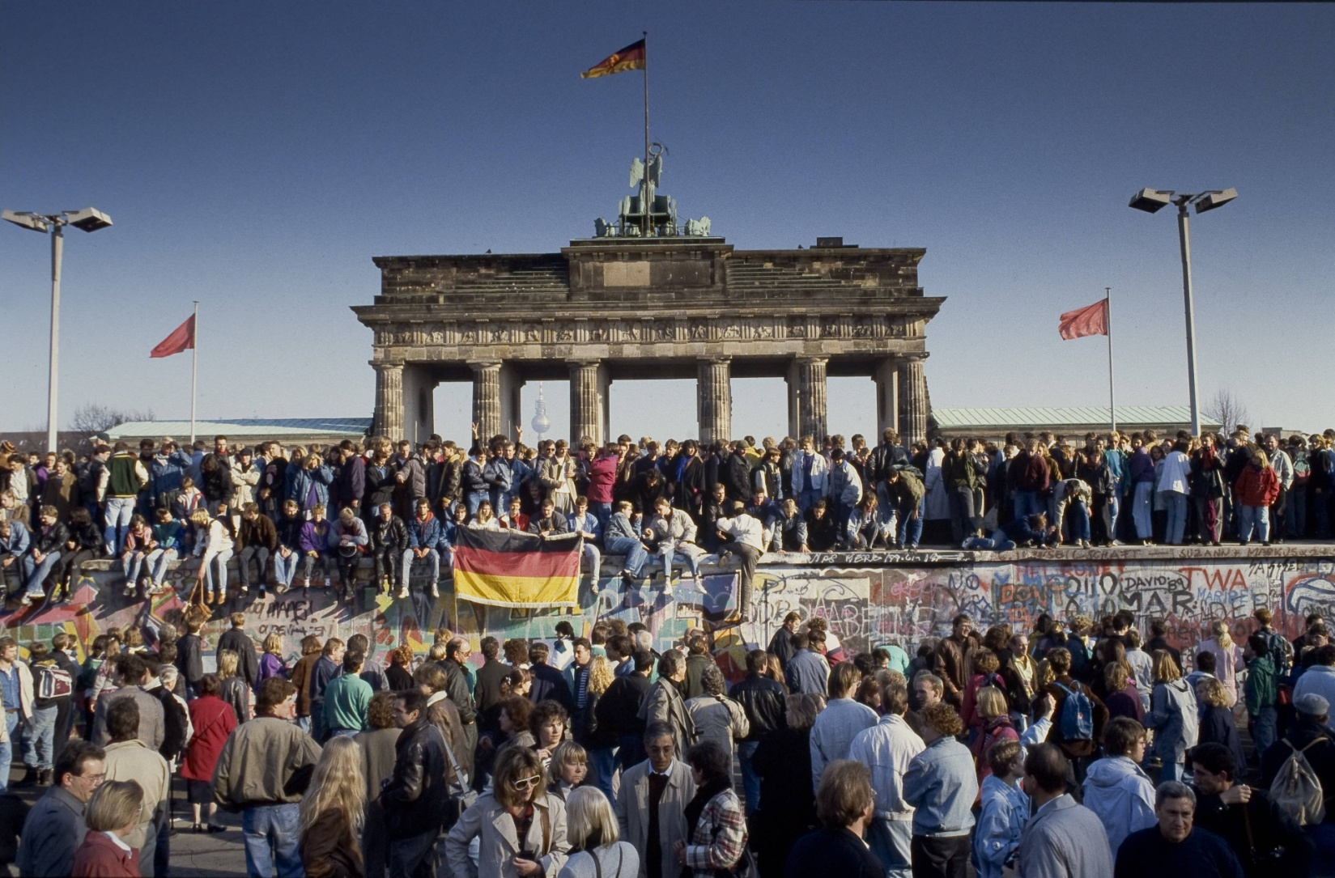
DER MAUERFALL

Slide 2
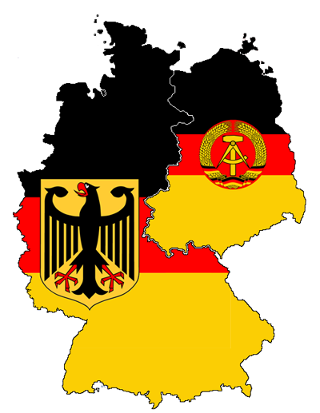
Nach dem 2. Weltkrieg entstanden zwei deutsche Staaten: die Bundesrepublik Deutschland (die BRD) im Westen und die Deutsche Demokratische Republik(die DDR) im Osten.

Slide 3
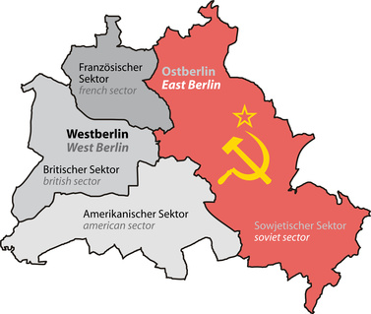
Die Hauptstadt Berlin wurde on Siegermächten in ier Besatzungszonen eingeteilt: amerikanische, britische und französische (Westberlin) und sowjetische (Ostberlin). Ostberlin wurde die Hauptstadt der DDR, die Hauptstadt der BRD wurde Bonn.

Slide 4
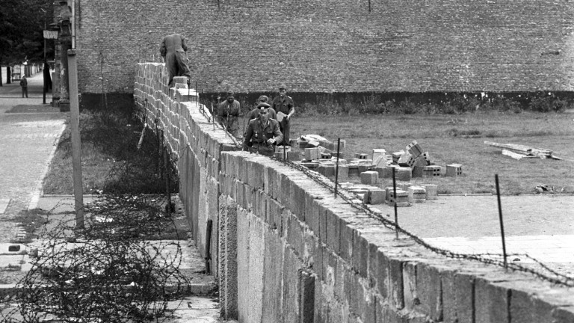
1961 errichtete die DDR die Mauer, um die Grenze zur BRD zu kontrollieren. Das war eine Tragödie. viele verwandte wurden getrennt.

Slide 5
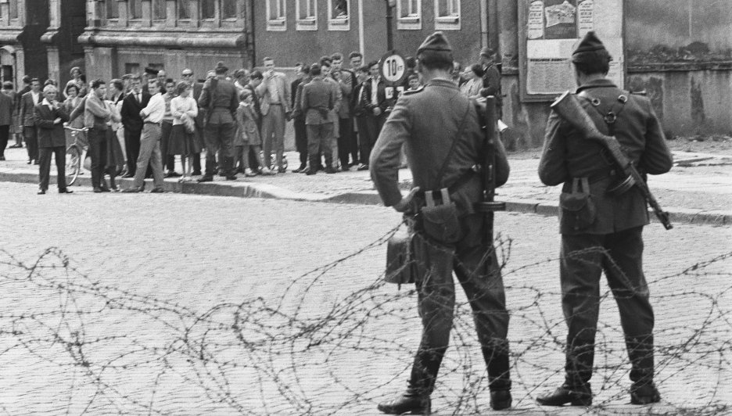
Während der Zeit des « kalten Krieges » (1952-1969) gab es nur Kontakte auf dem Gebiet der Wirtschaft zwischen den beiden Staaten.

Slide 6

1973 wurden die DDR und die BRD auf die UNO aufgenommen. Seit dieser Zeit konnten Bundesbürger ihre Verwandten in der DDR besuchen. 1961-1988 flohen über 200 000 Menschen aus der DDR.

Slide 7
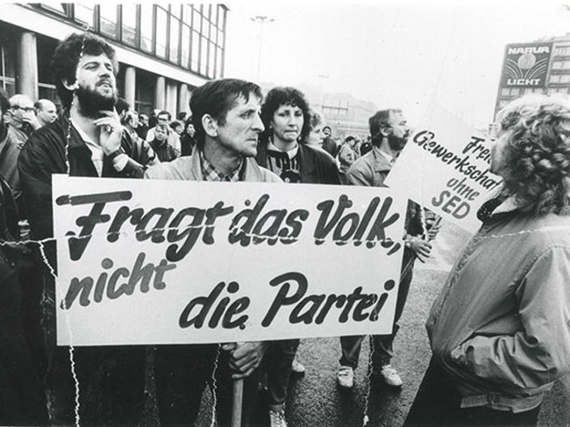
1989 entstanden Oppositionsgruppen in Leipzig, Dresden und anderen Städten der DDR, die für die vereinigung Deutschlands waren. Die Demonstrationen begannen.

Slide 8

Am 18. März 1990 wählten die Bürger eine neue Regierung. Ihr Ziel war die Wiedervereinigung. Am 3. Oktober 1990 vereinigten sich die DDR und die BRD. Die Berliner Mauer wurde zerstört.

Slide 9
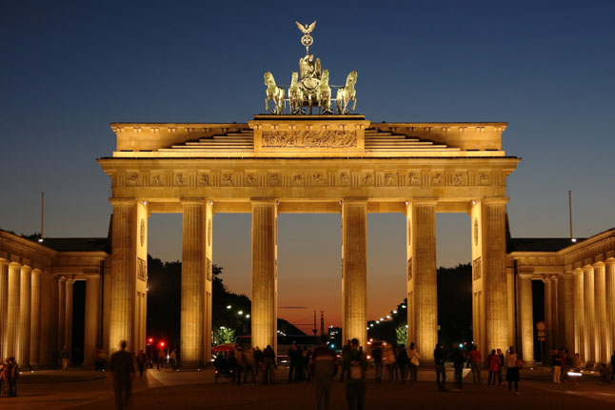
Berlin wurde zur Hauptstadt des vereinten Deutschlands.

Slide 10
FRAGEN
Wann wurde Deutschland in zwei Staaten geteilt? Warum?
Was für Staaten wurden gebildet?
Warum war die Errichtung der Berliner Mauer eine Tragödie für Deutsche?
Wann feiert man der tag der deutschen Einheit?
Wie heißt die Hauptstadt des vereinten Deutschlands?

